Slide 1
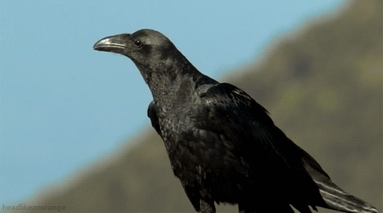
Українська мова
Розвиток зв'язного мовлення
Сьогодні
Урок
№98
Розвиток зв’язного мовлення. Написання вибіркового переказу тексту. Тема для спілкування: «Кмітливий грак»

Slide 2
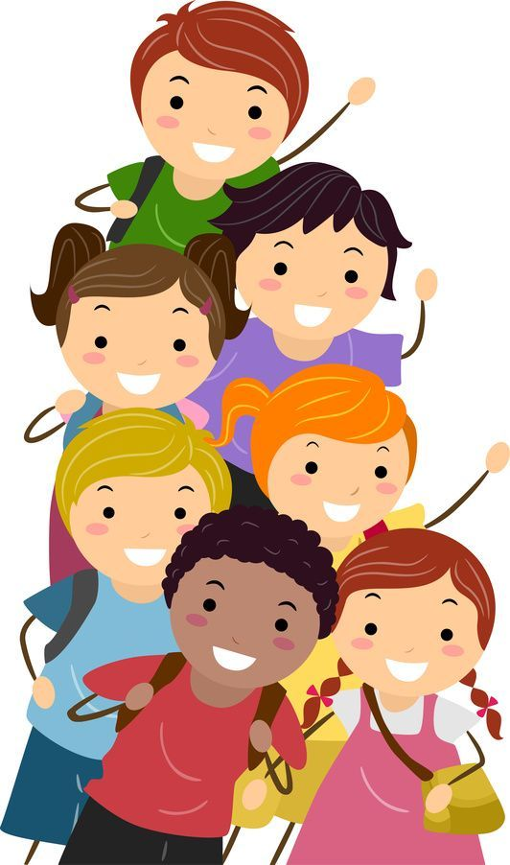
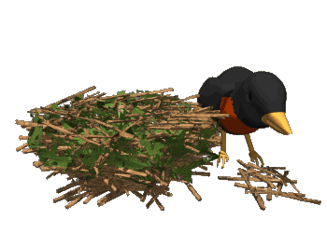
Сьогодні
Актуалізація знань. Відгадування загадок.
23.04.2022
Чорномазий, білодзьобий,
Він за плугом важно ходить.
Сторож вірний, друг полів,
Перший вісник теплих днів.
Грак

Slide 3
Сьогодні
Повідомлення теми уроку.
23.04.2022
Сьогодні на уроці ви будете продовжувати вчитись писати перекази.
Згадаєте, як складати план свого переказу.

Slide 4
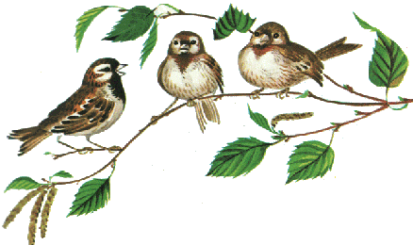
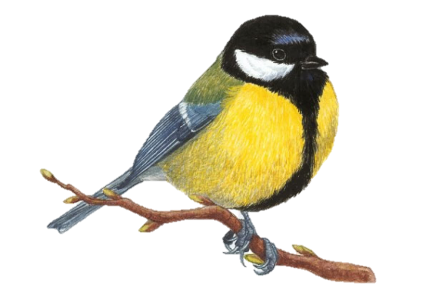
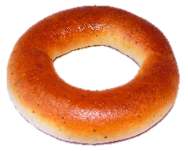
Сьогодні
Завдання 1. Послухайте текст.
23.04.2022
КМІТЛИВИЙ ГРАК
Хтось загубив маленького бублика.
Першою побачила його жовтогруда синиця. Дзьобнула знахідку раз, вдруге і розчаровано писнула — бублик був твердий, як камінь.
Підлетіли два горобці. І теж не змогли скуштувати.
За пташками із самої верхівки грубезної верби спостерігав старий грак. Отож він повільно злетів на землю.
«Малюю словом»
Сторінка
44

Slide 5
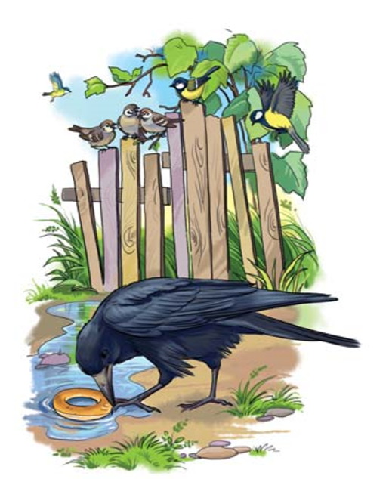
Сьогодні
Завдання 1. Послухайте текст.
23.04.2022
Горобці й синиці відступилися перед сильним й ображено залементували.
Грак діловито підійшов до бублика і дзьобнув його. Проте довгий і міцний дзьоб грака теж не розколов бублика.
Грак трохи подумав, тоді злетів на паркан, посидів там із хвилину і знов опустився до ласої знахідки. Взяв бублика у дзьоб і кинув у найближчу калюжу.
«Малюю словом»
Сторінка
44

Slide 6
Сьогодні
Завдання 1. Послухайте текст.
23.04.2022
Походив, очікуючи, поки бублик набрякне у воді. А коли той пом’якшав, з’їв його з апетитом.
Горобці від здивування аж оніміли. Грак важко змахнув великими крилами, описав дугу над калюжею і опустився на своє місце на вербі. А вже звідти голосно крякнув. Мовляв, хто хоче їсти, той має метикувàти.
Сергій Мацюцький
«Малюю словом»
Сторінка
44

Slide 7
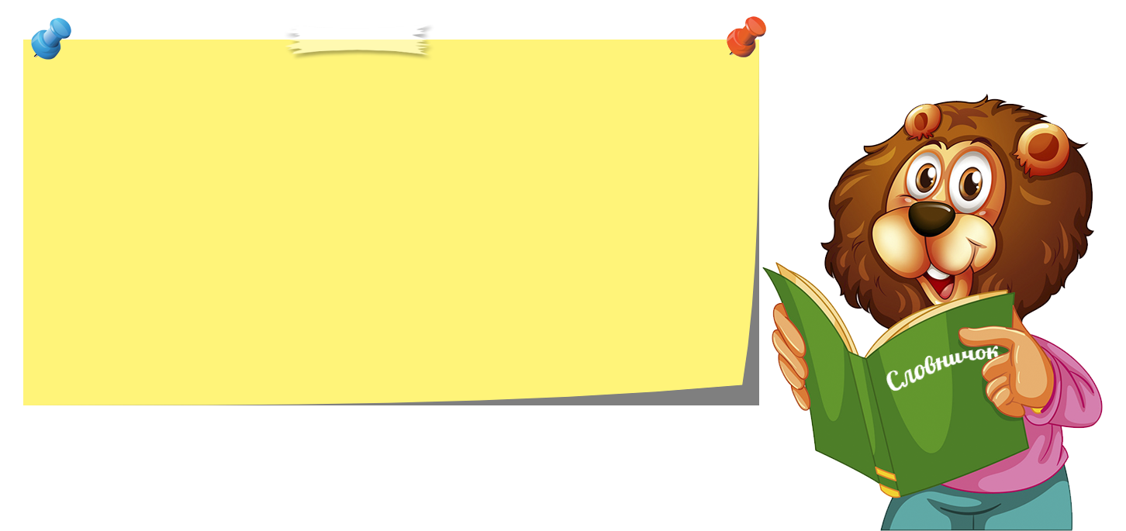
Сьогодні
Завдання 2. Які слова в тексті тобі незрозумілі?
23.04.2022
Залементували – кричали від страху, болю, захоплення.
Метикувати – мати здатність міркувати, думати.
«Малюю словом»
Сторінка
44

Slide 8
Сьогодні
Завдання 3. Разом з однокласниками й однокласницями проведіть гру «Мікрофон» – по черзі, ніби в мікрофон, дайте відповіді на подані запитання.
23.04.2022
Хто першим побачив бублика?
Хто спостерігав за дрібнотою?
Чи вдалося гракові з першого разу з’їсти бублика?
Що він придумав?
Як відреагували на кмітливість грака горобці?
Що відповів їм грак?
«Малюю словом»
Сторінка
45

Slide 9
Сьогодні
Завдання 4. Прочитай текст. Познач значком # початок тієї частини, у якій розповідається, як грак з’їв бублика.
23.04.2022
Грак діловито підійшов до бублика і дзьобнув його. Проте довгий і міцний дзьоб грака теж не розколов бублика.
Грак трохи подумав, тоді злетів на паркан, посидів там із хвилину і знов опустився до ласої знахідки. Взяв бублика у дзьоб і кинув у найближчу калюжу.
Походив, очікуючи, поки бублик набрякне у воді. А коли той пом’якшав, з’їв його з апетитом.
«Малюю словом»
Сторінка
45

Slide 10
Сьогодні
23.04.2022
Завдання 5. Склади і запиши план виділеної частини тексту.
План
1. ………………………………………………….
2. ………………………………………………….
3. ………………………………………………….
4. ………………………………………………….
Перша спроба Грака.
Роздуми птаха.
Бублик у калюжі.
Грак з'їв набряклий бублик.
«Малюю словом»
Сторінка
45

Slide 11
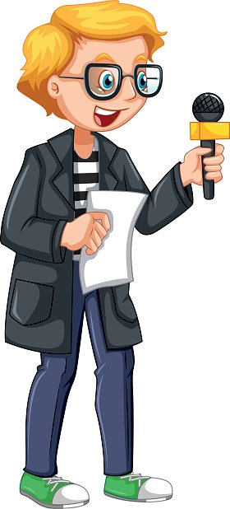
Сьогодні
23.04.2022
Завдання 6. Перекажи усно текст за складеним планом.
Перекажи усно текст за складеним
планом.
«Малюю словом»
Сторінка
45

Slide 12
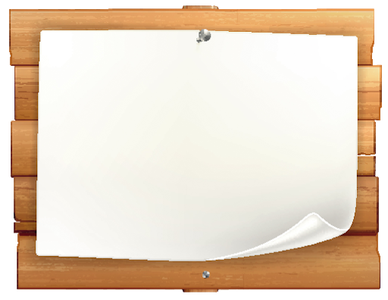
Сьогодні
Завдання 7. Приготуйся записати переказ вибраної частини тексту. Зверни увагу, як пишуться подані слова.
23.04.2022
Словникова скарбниця
Дзьобнув, проте, знахідка, апетит, здивування, калюжею, звідти, крякнув, метикувати.
«Малюю словом»
Сторінка
45

Slide 13
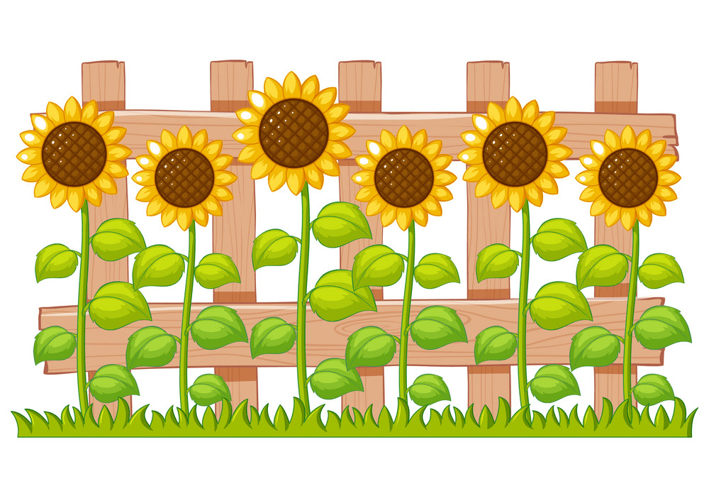
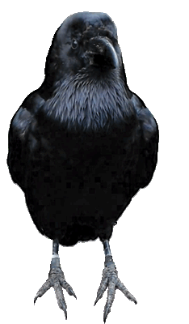
Сьогодні
23.04.2022
Завдання 8. Запиши вибірковий переказ тексту за складеним планом. Розпочни із заголовка.
Запам’ятай! Вибірковий переказ — це переказ певної частини тексту.
Мудрий Грак
«Малюю словом»
Сторінка
45

